Slide 1
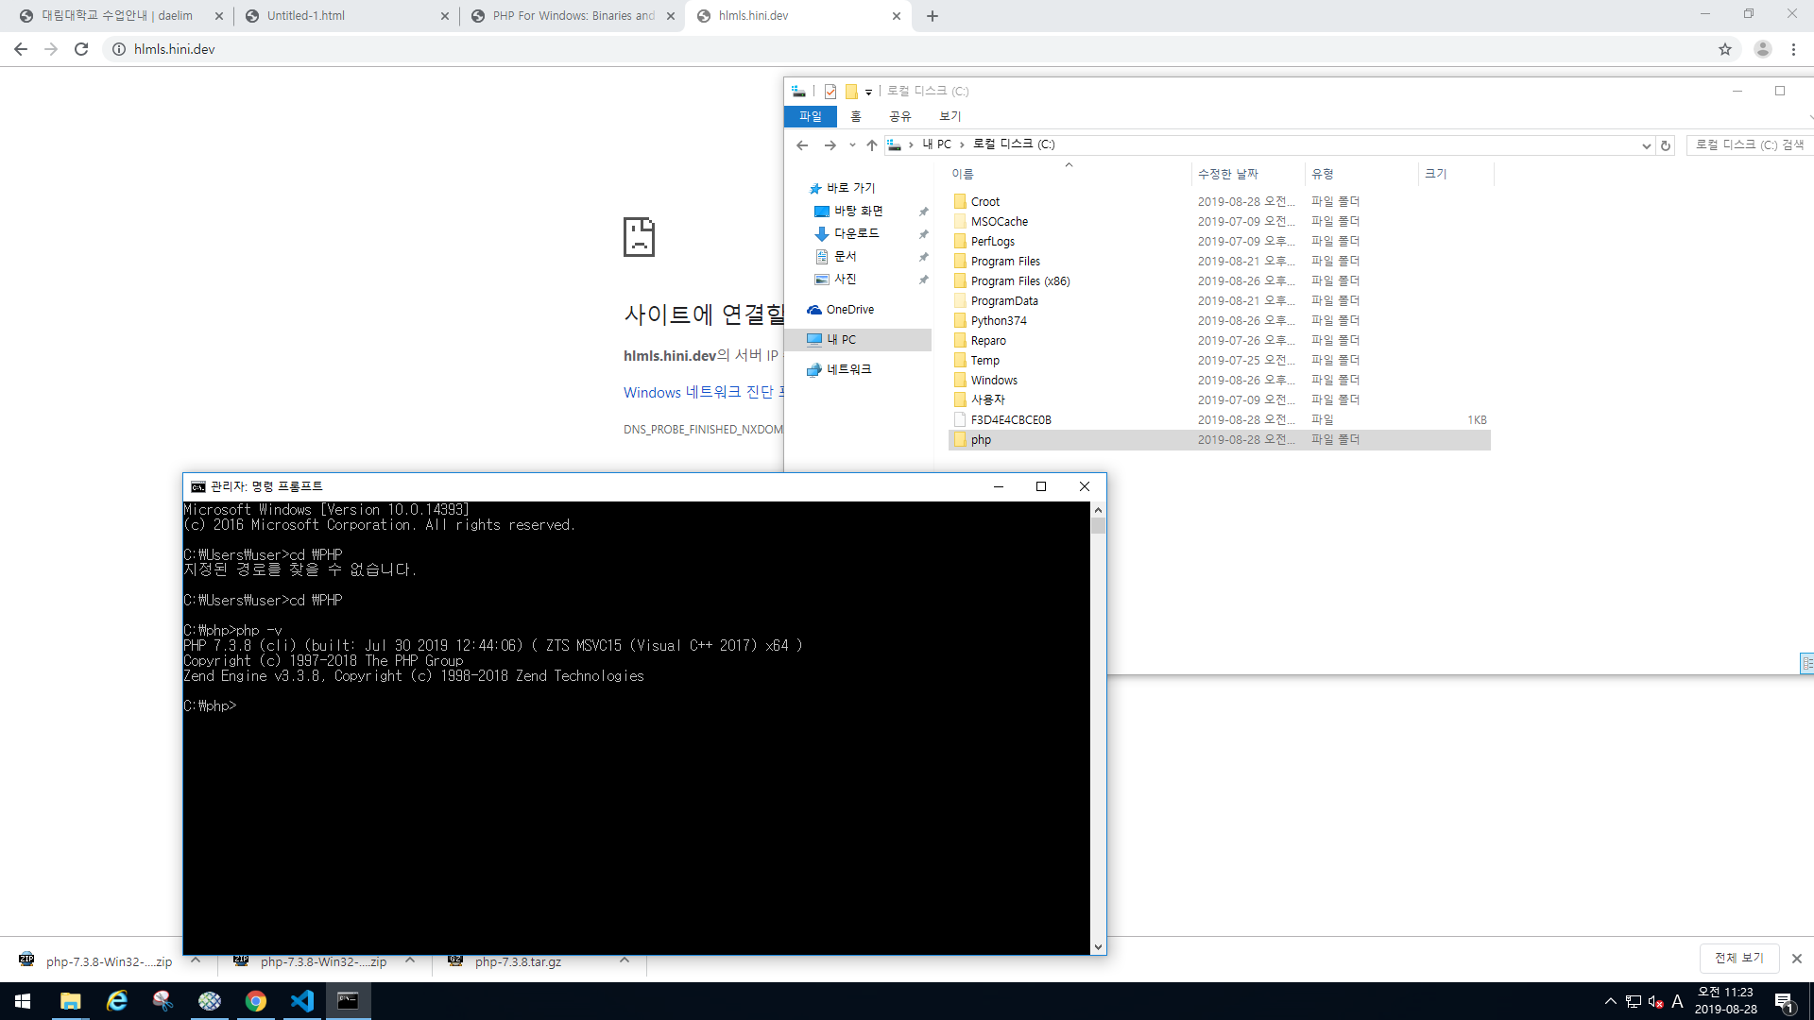
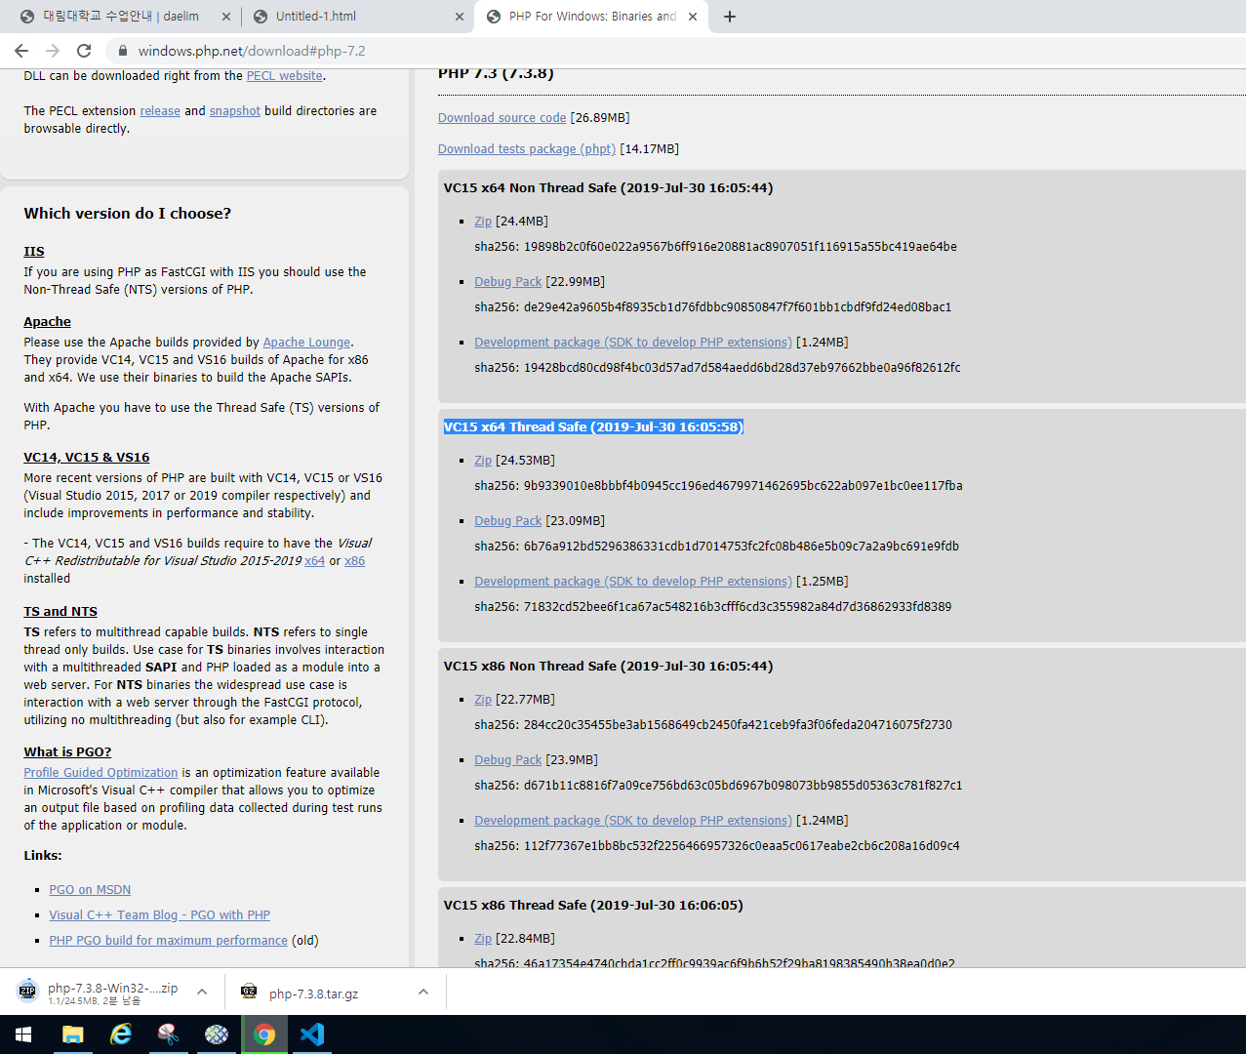
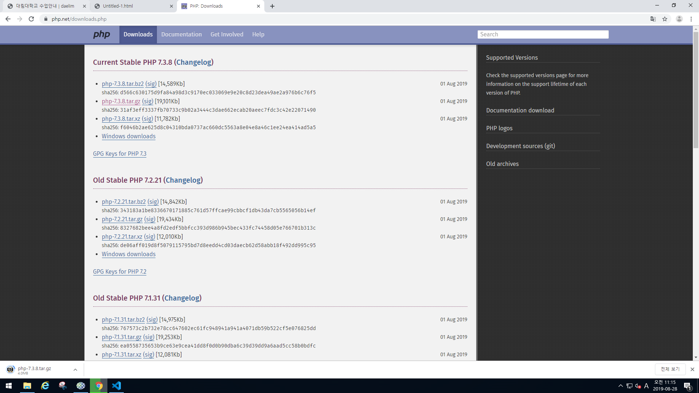
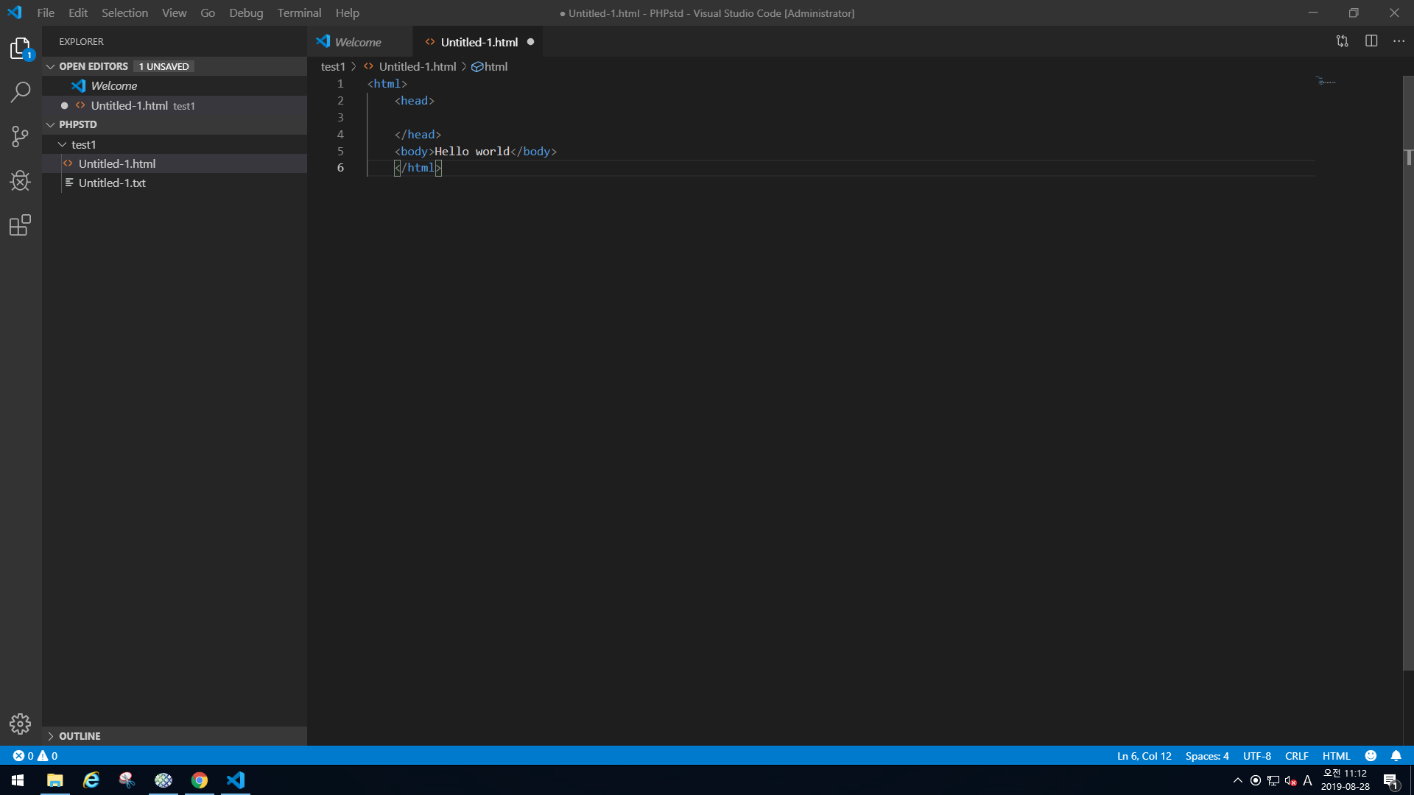
Php 툴을 사용하기위해 다운로드 사이트로 이동하고 path설정과 롤컬 디스크 D에 phpstd폴더를 생성합니다.
Cmd창을 열고 D: 로 cd 옮겨주고 cd phpstd 입력후 폴더 안으로 이동 합니다.
Cmd창에서 Php –S localhost:8000 입력후 인터넷 브라우저(크롬 추천) 주소창에 localhost:8000 입력
미리 만들어둔 index.php이 주소값이 되어 브라우저가 됩니다.

Slide 2
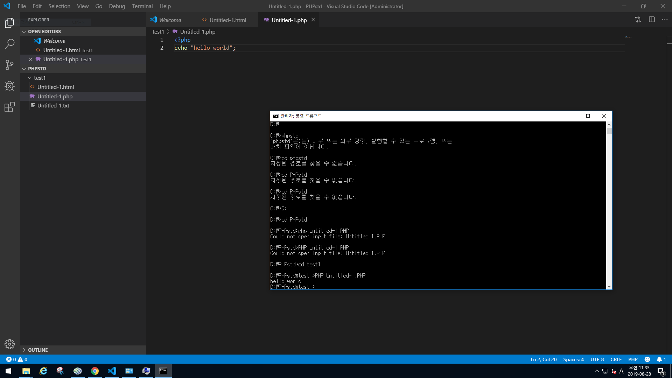
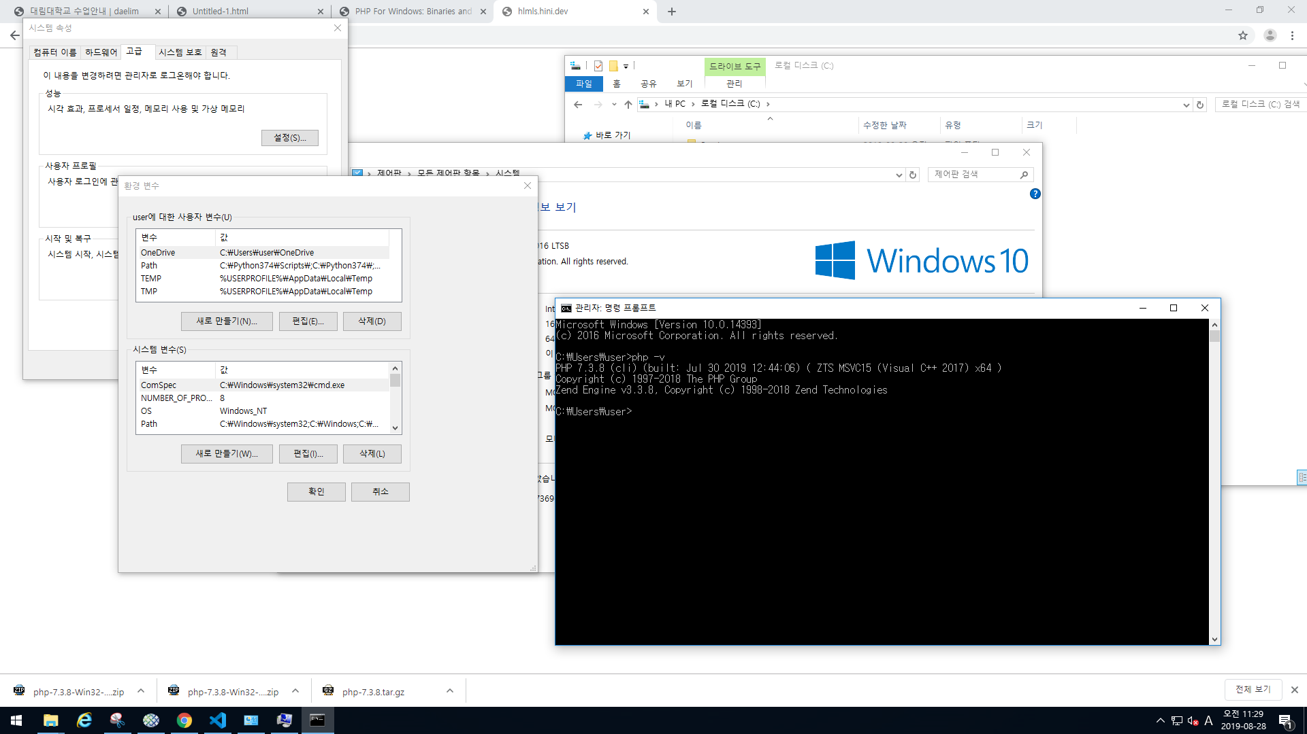
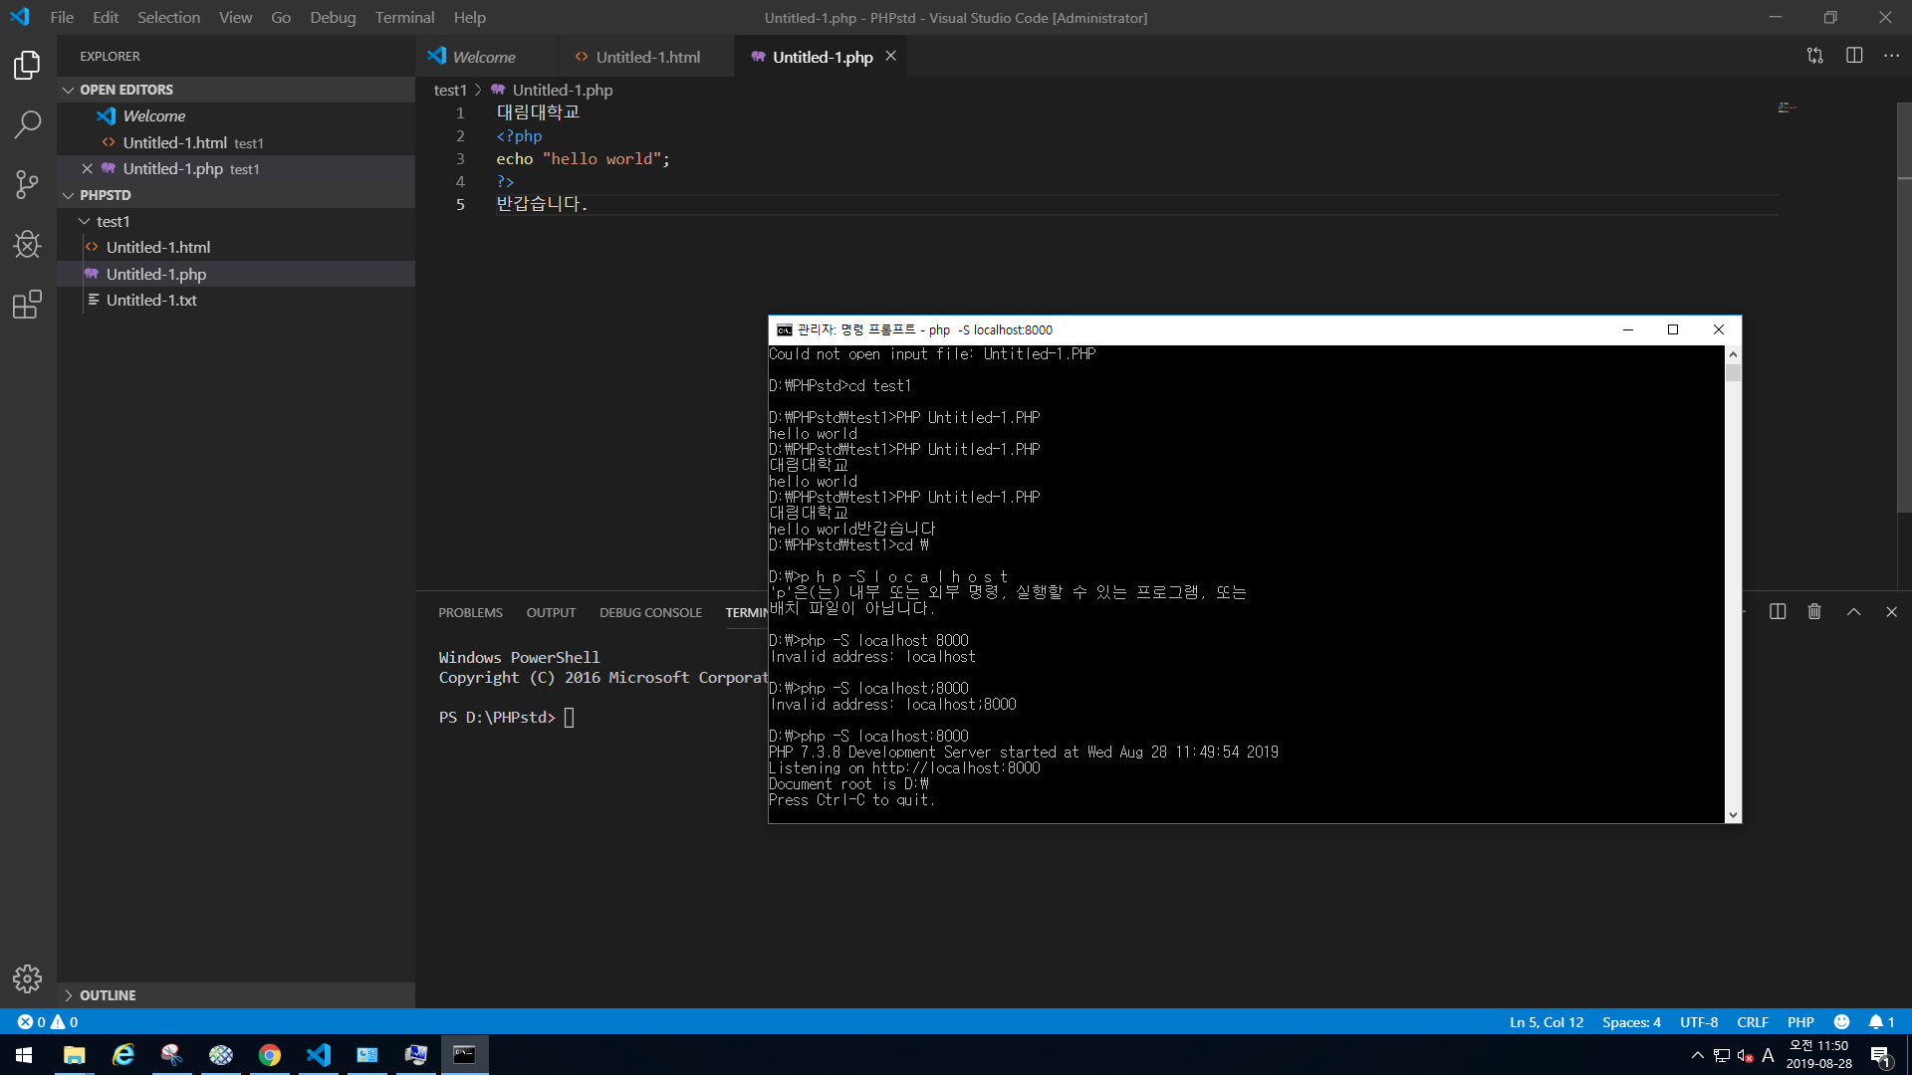
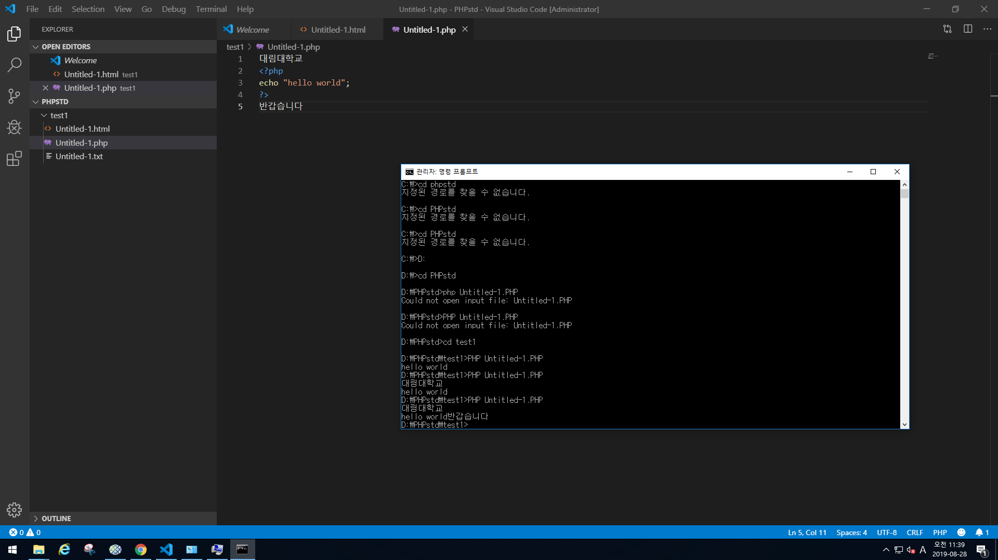

Slide 3
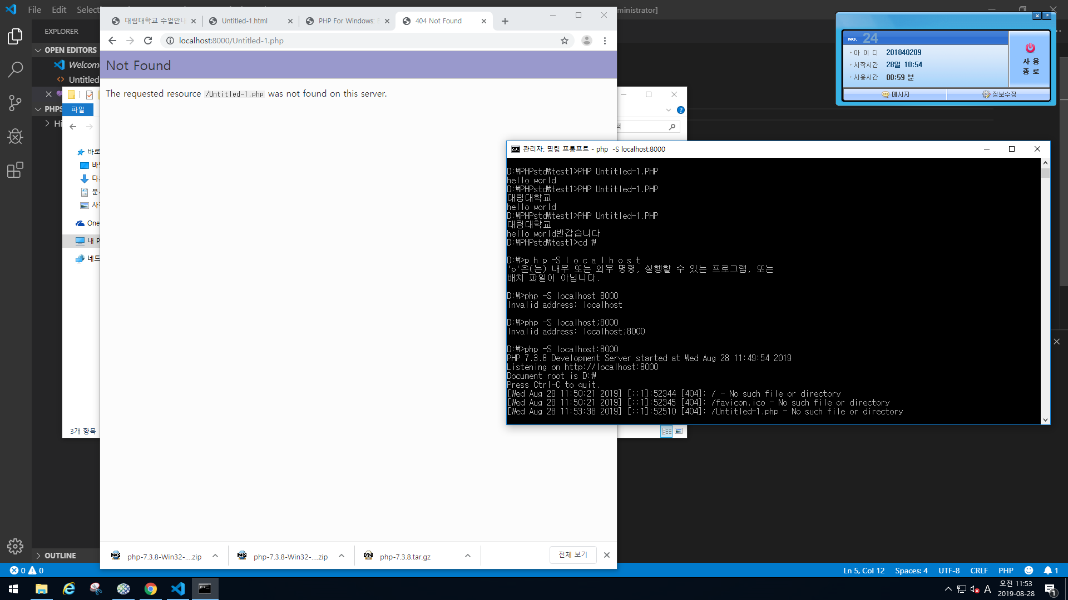
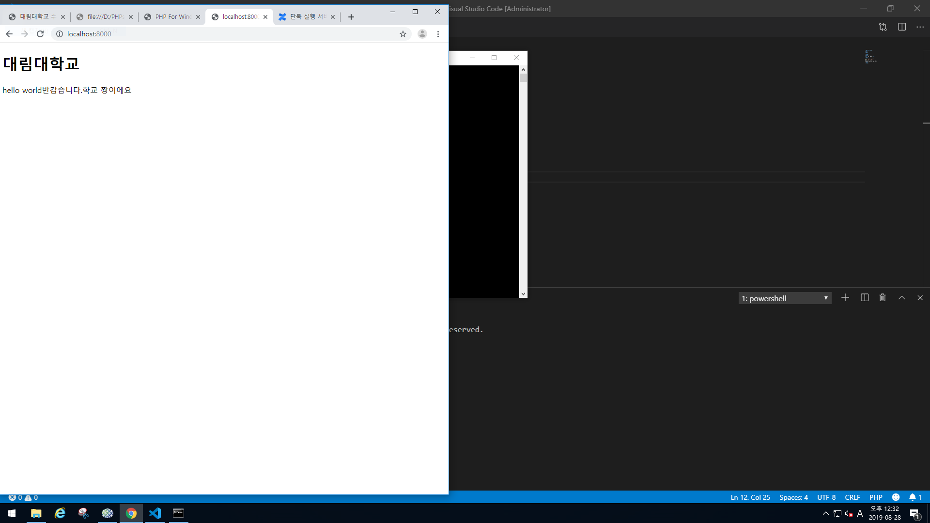
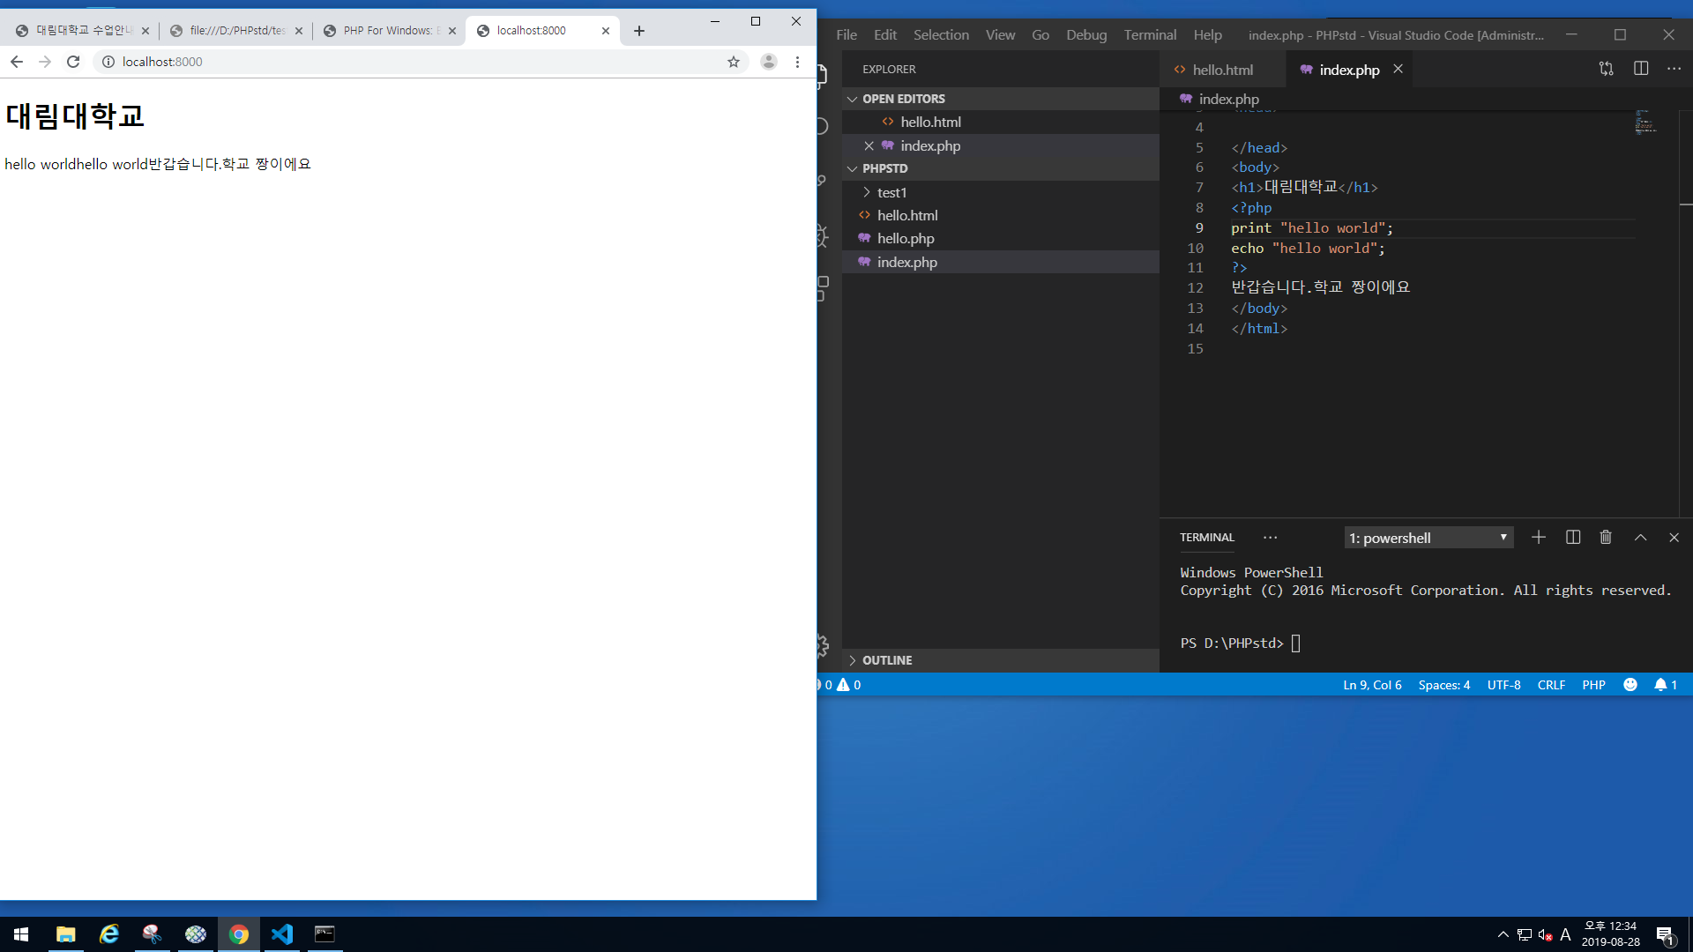
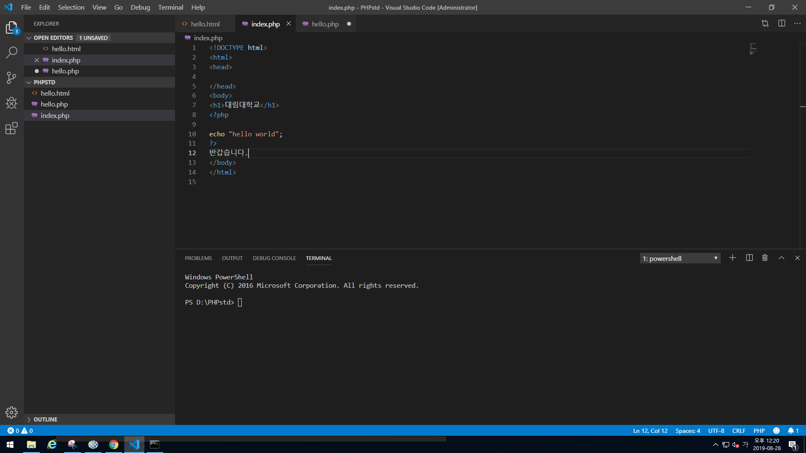

Slide 4
강의를 들으며 알게된것은 경로지정을 제대로 해주어야 한다는것입니다.
처음에 모르고 D드라이브를 잡아놓고 바로 서버를 열었는대 index.php를 못찾아서
한참을 왜 안되지? 하며 찾아보다 결국 경로지정이 제대로 안되어있다 라는걸 알았습니다.
Cmd창에서 D:\phpstd\ 에서 서버를 열어야 하는대 D:으로만 서버를 열어버리면 경로를 자동으로 찾아가는게
아니라 파일이 있는 곳에 정확하게 경로를 지정해야 하는것을 알게되었습니다.
이번으로 경로지정은 확실하게 오타가 있는지 확인을 하고 엔터를..

Slide 5
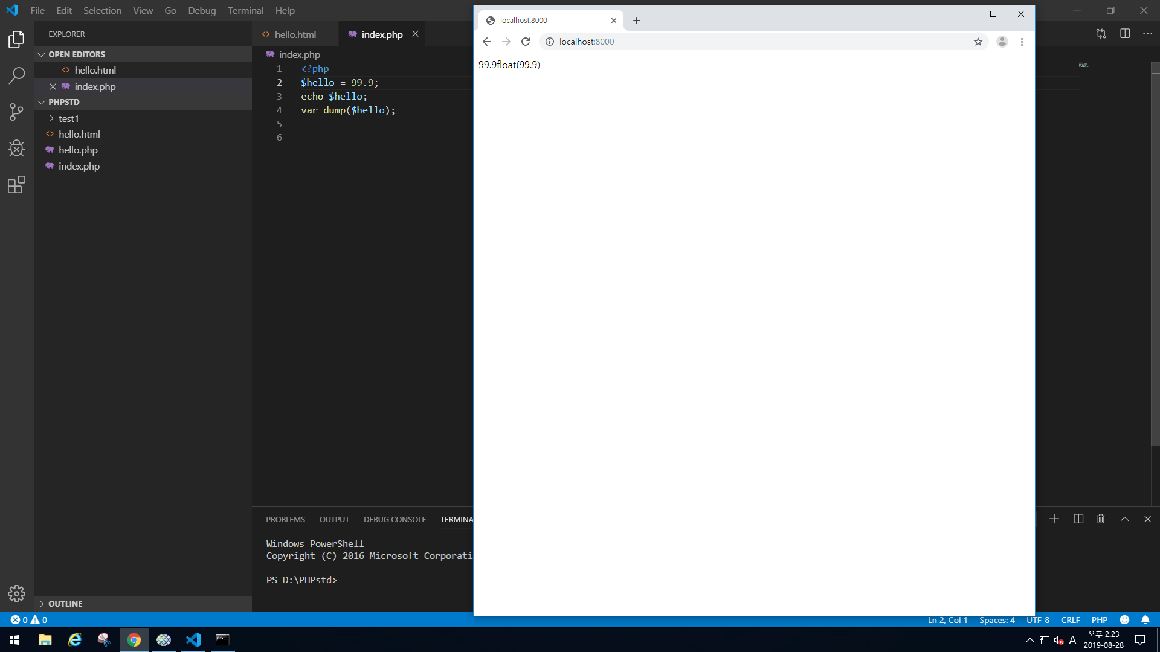
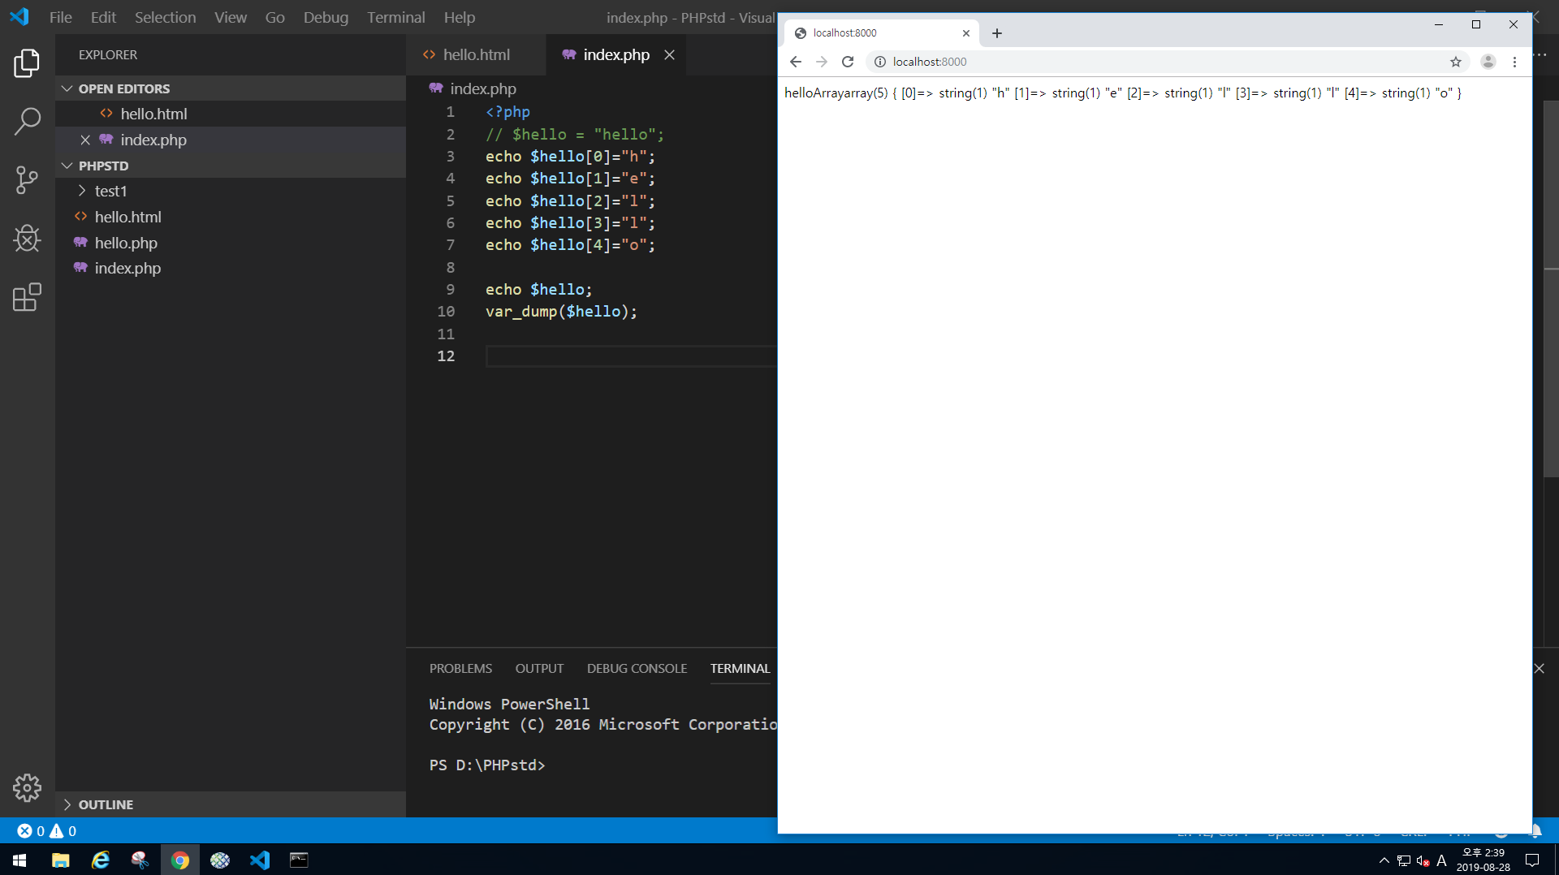
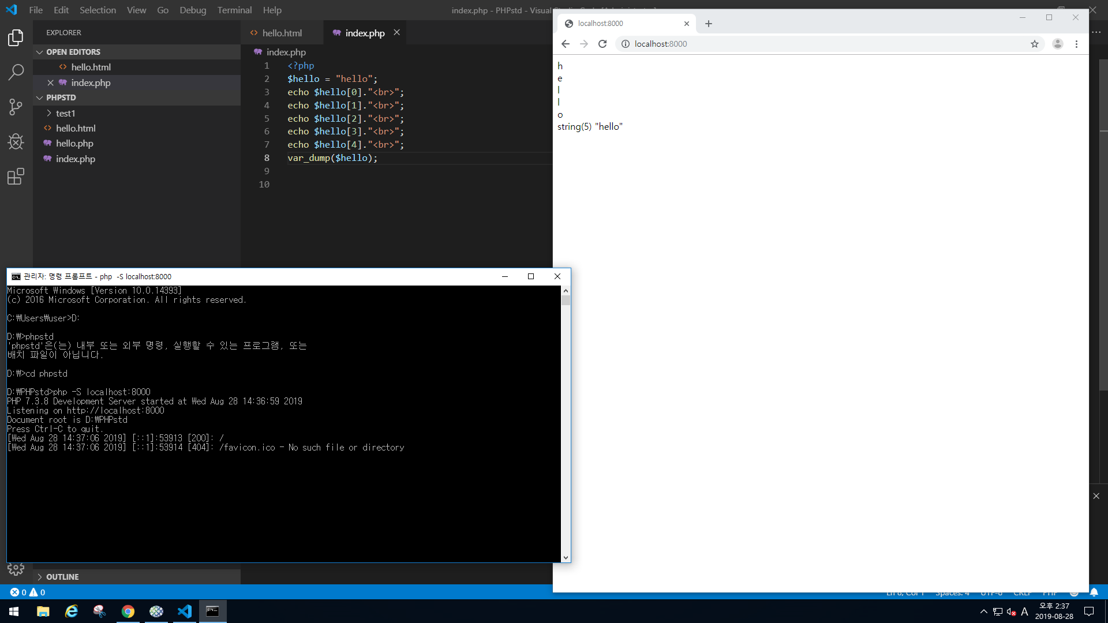


Slide 6
브라우저에 띄우고자 하는 문자를 정수인지 문자인지 정하는 방법은 $abc = “asdf”; 라고 입력한다면 결과는 문자열
인 String이고 $abc = 1234; 라고한다면 정수형인 int 형이 됩니다.
Float은 $abc = 1234.56789; 가 되면 실수형이 되기때문에 float형이 됩니다.
배열로 저장하는 방법은 $abc[ ] = “abcd”; var_dump($abc); 라고 하면 나옵니다.
하나하나 따로 배열에 저장 해두고 저장된 주소값으로 불러내는 방법이 있습니다.
$abc[0] = “a”;
$abc[1] = “b”;
$abc[2] = “c”;
$abc[3] = “d”;
이런식으로 하나하나 저장하면 됩니다.

Slide 7
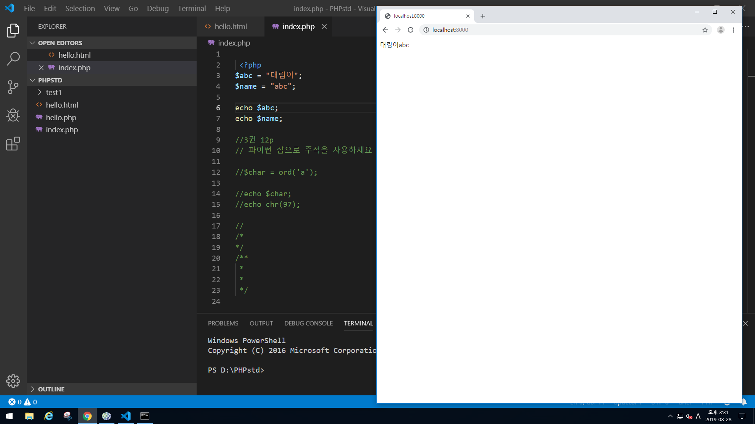
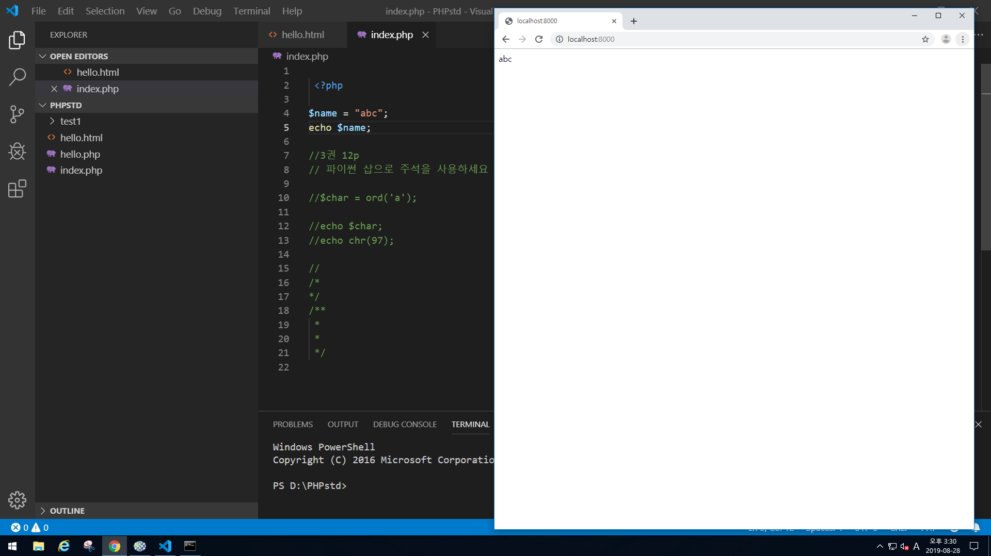
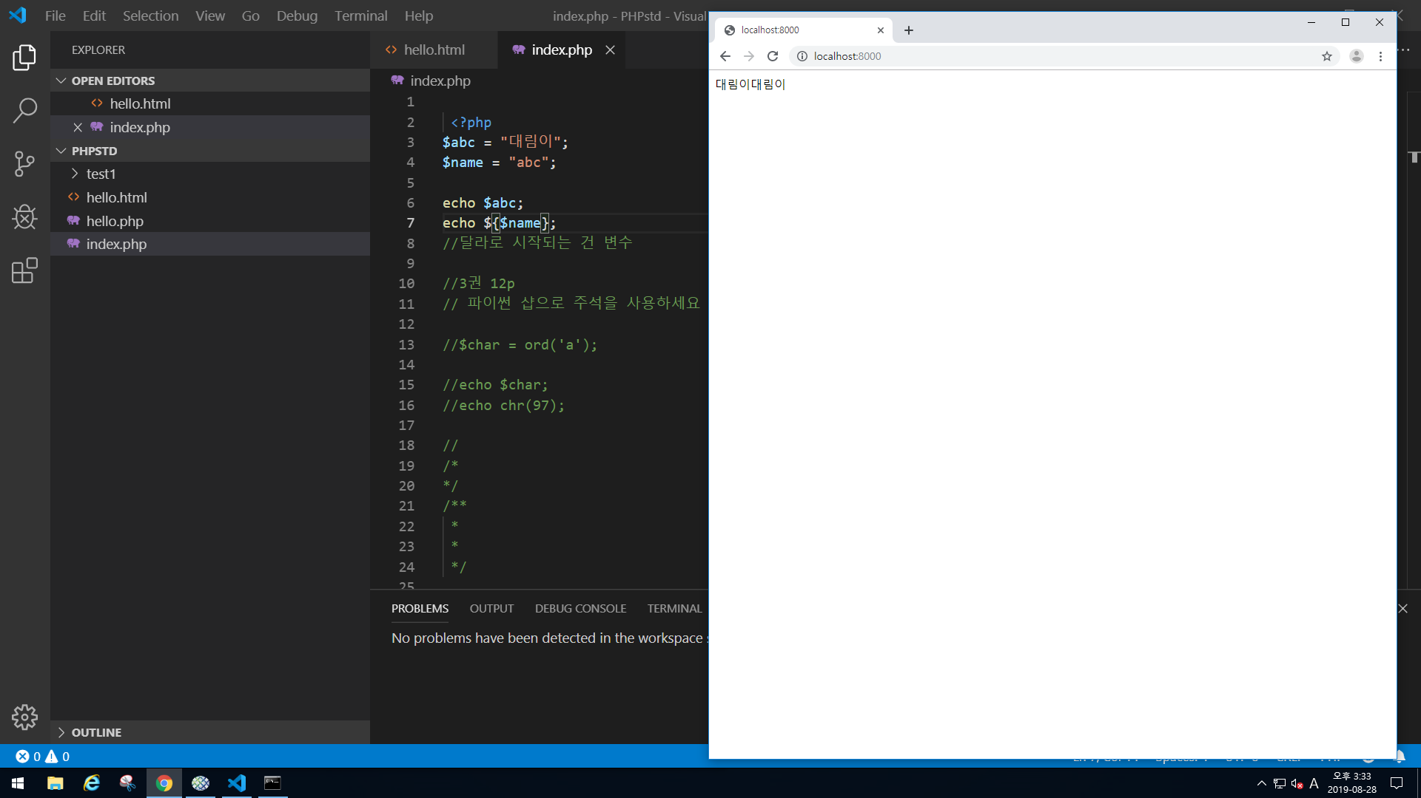
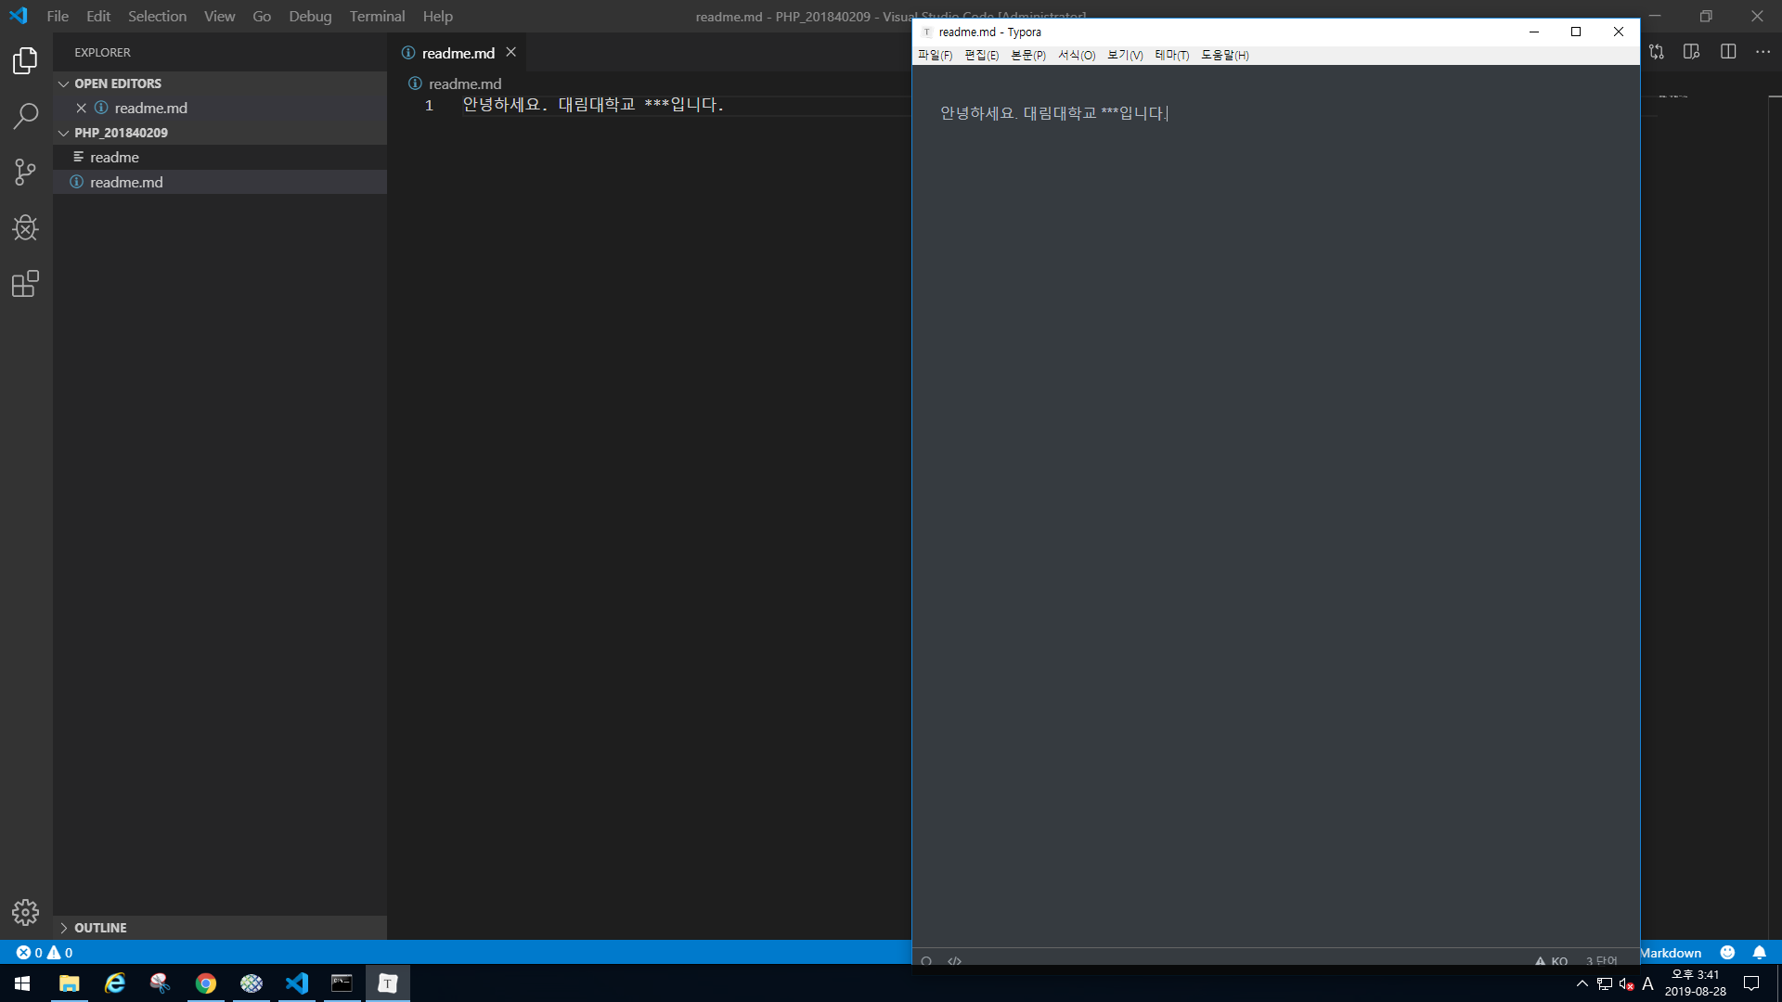

Slide 8
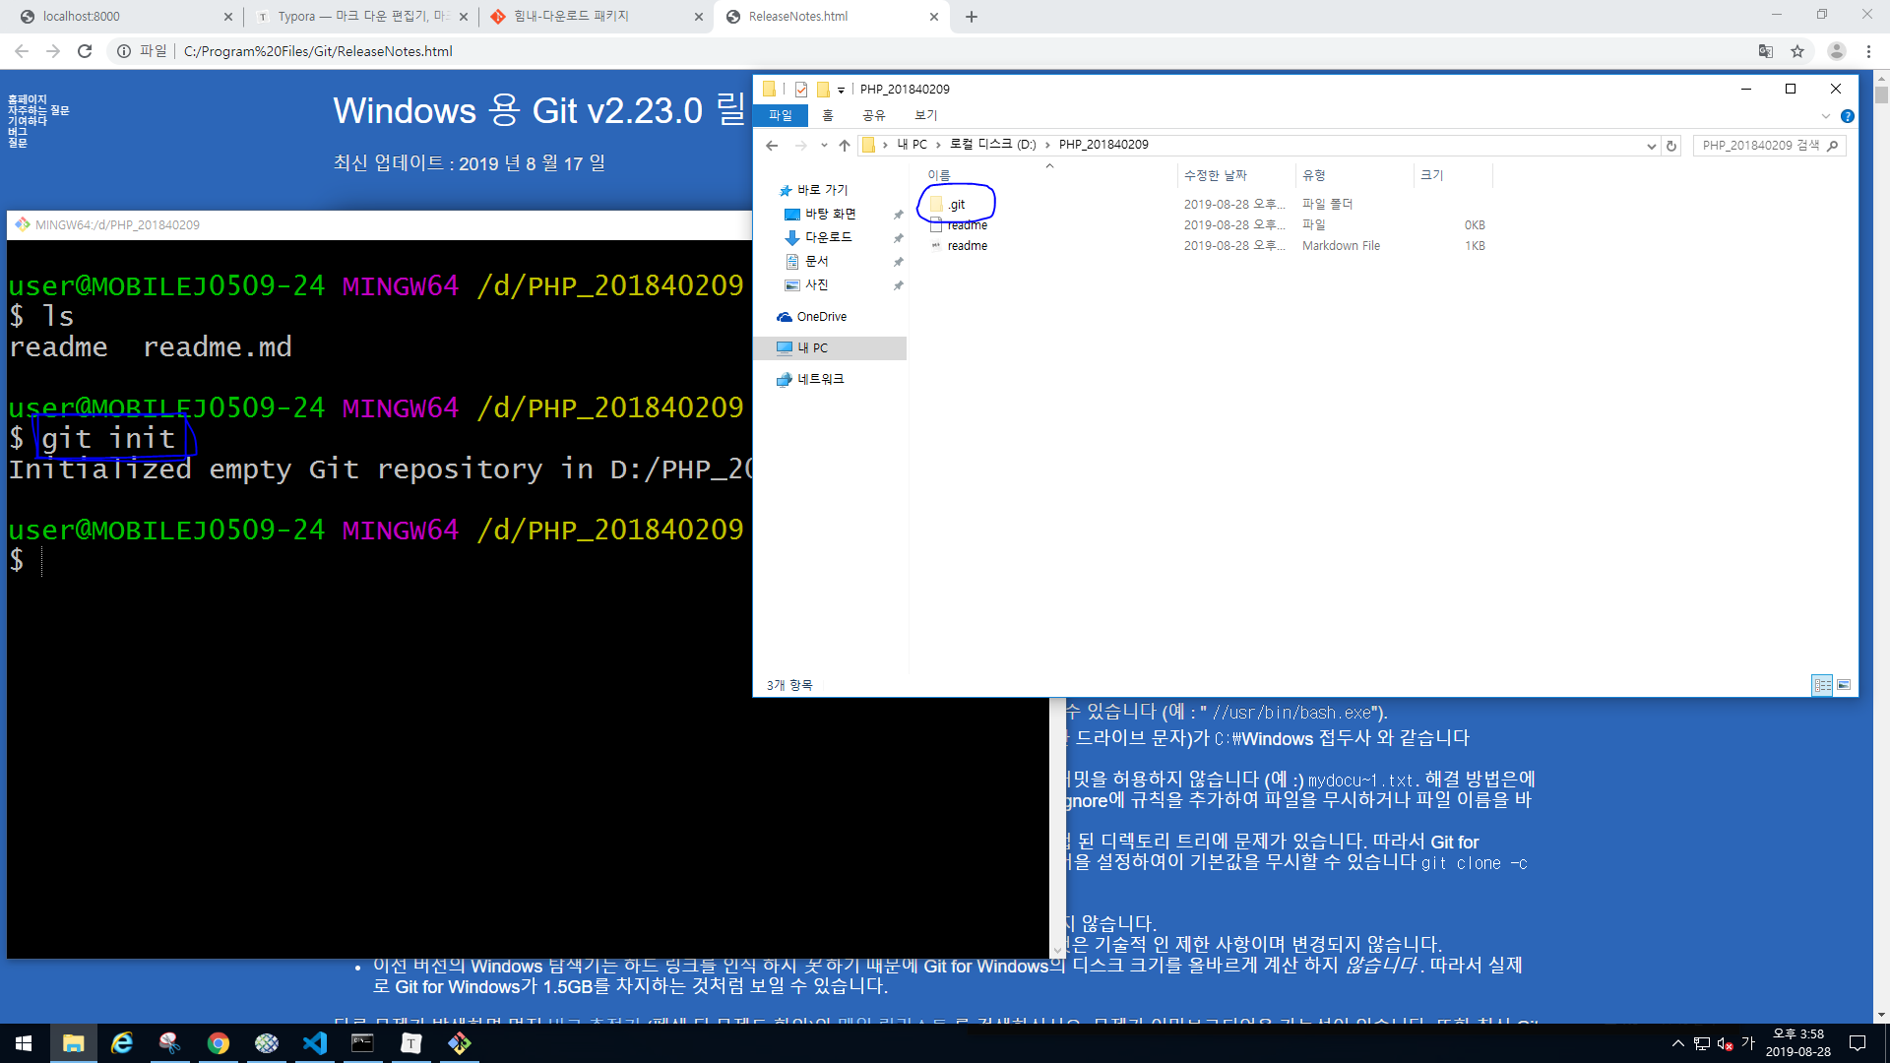
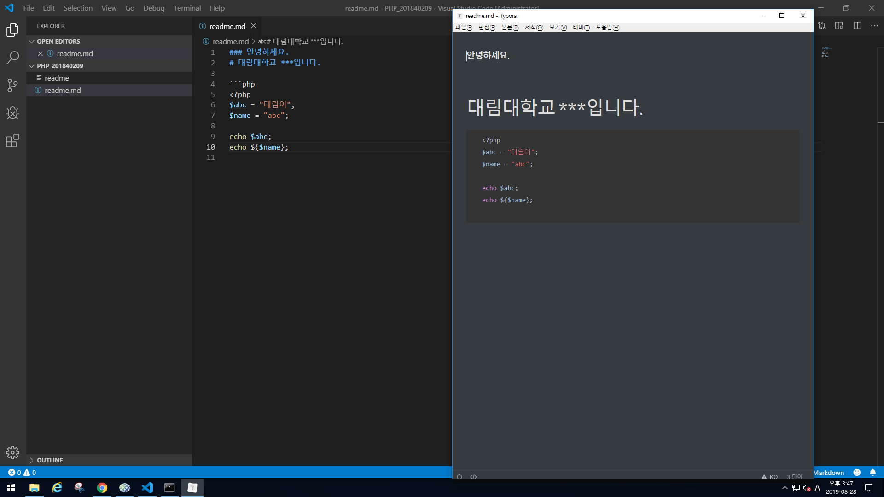
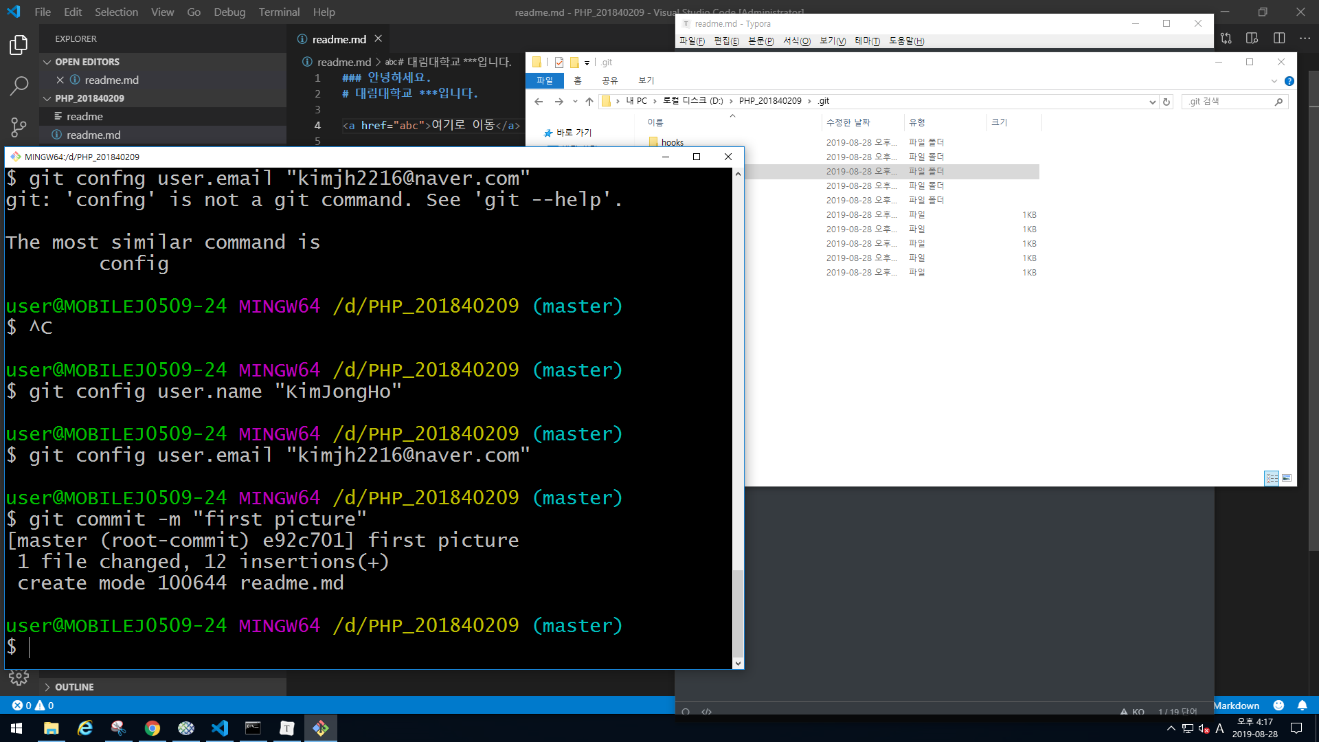
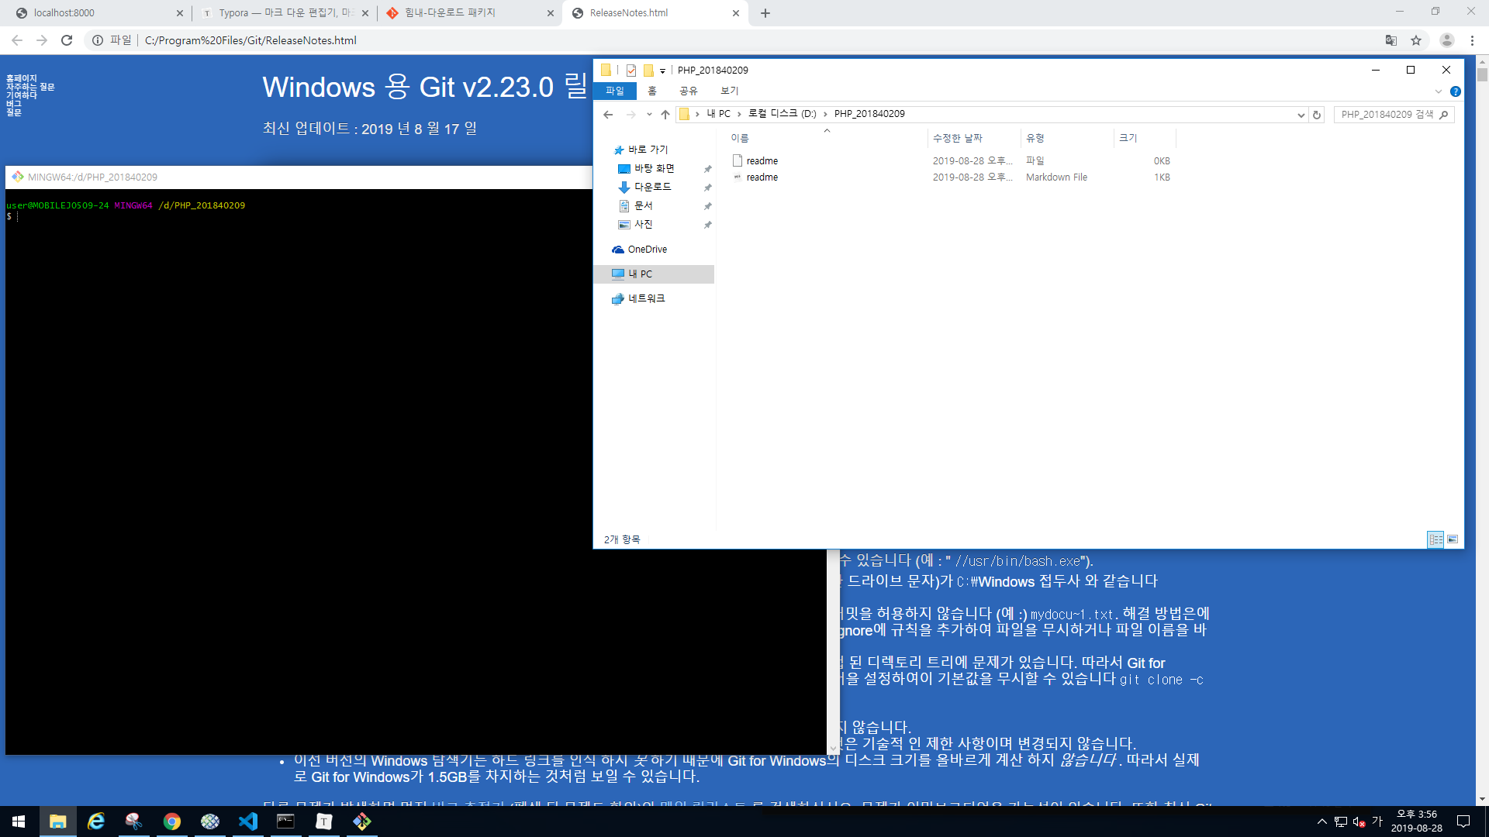

Slide 9
구글에 git.scm을 검색하면 git 프로그램을 다운받을수 있습니다. 컴퓨터에 맞는 비트와 버전을 다운받은 후
Github에 업로드 하기위해 폴더를 만들어 두고 우클릭 그후 Git bash Here 선택하고
git init 하면 폴더 안에 .git이라는 폴더가 생성됩니다. .이 앞에 붙은 이유는 숨긴 파일이라는 뜻입니다.
Github 사이트에서 가입(아이디가 있는 경우 로그인) 한 후 우측 최상단에 + 버튼 클릭 새로운 지포레토리 클릭
개인 저장소를 만드시면 됩니다.

Slide 10
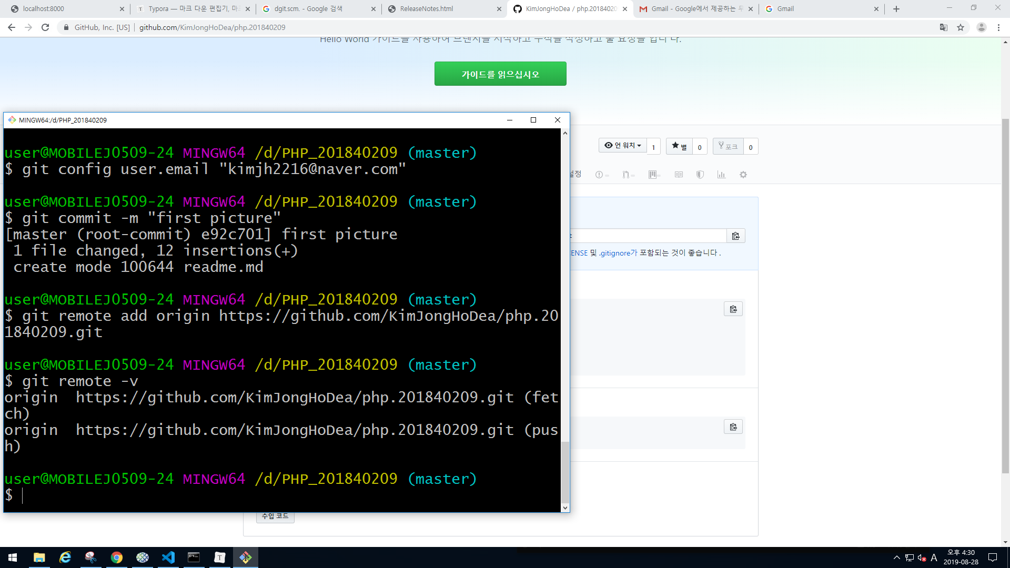
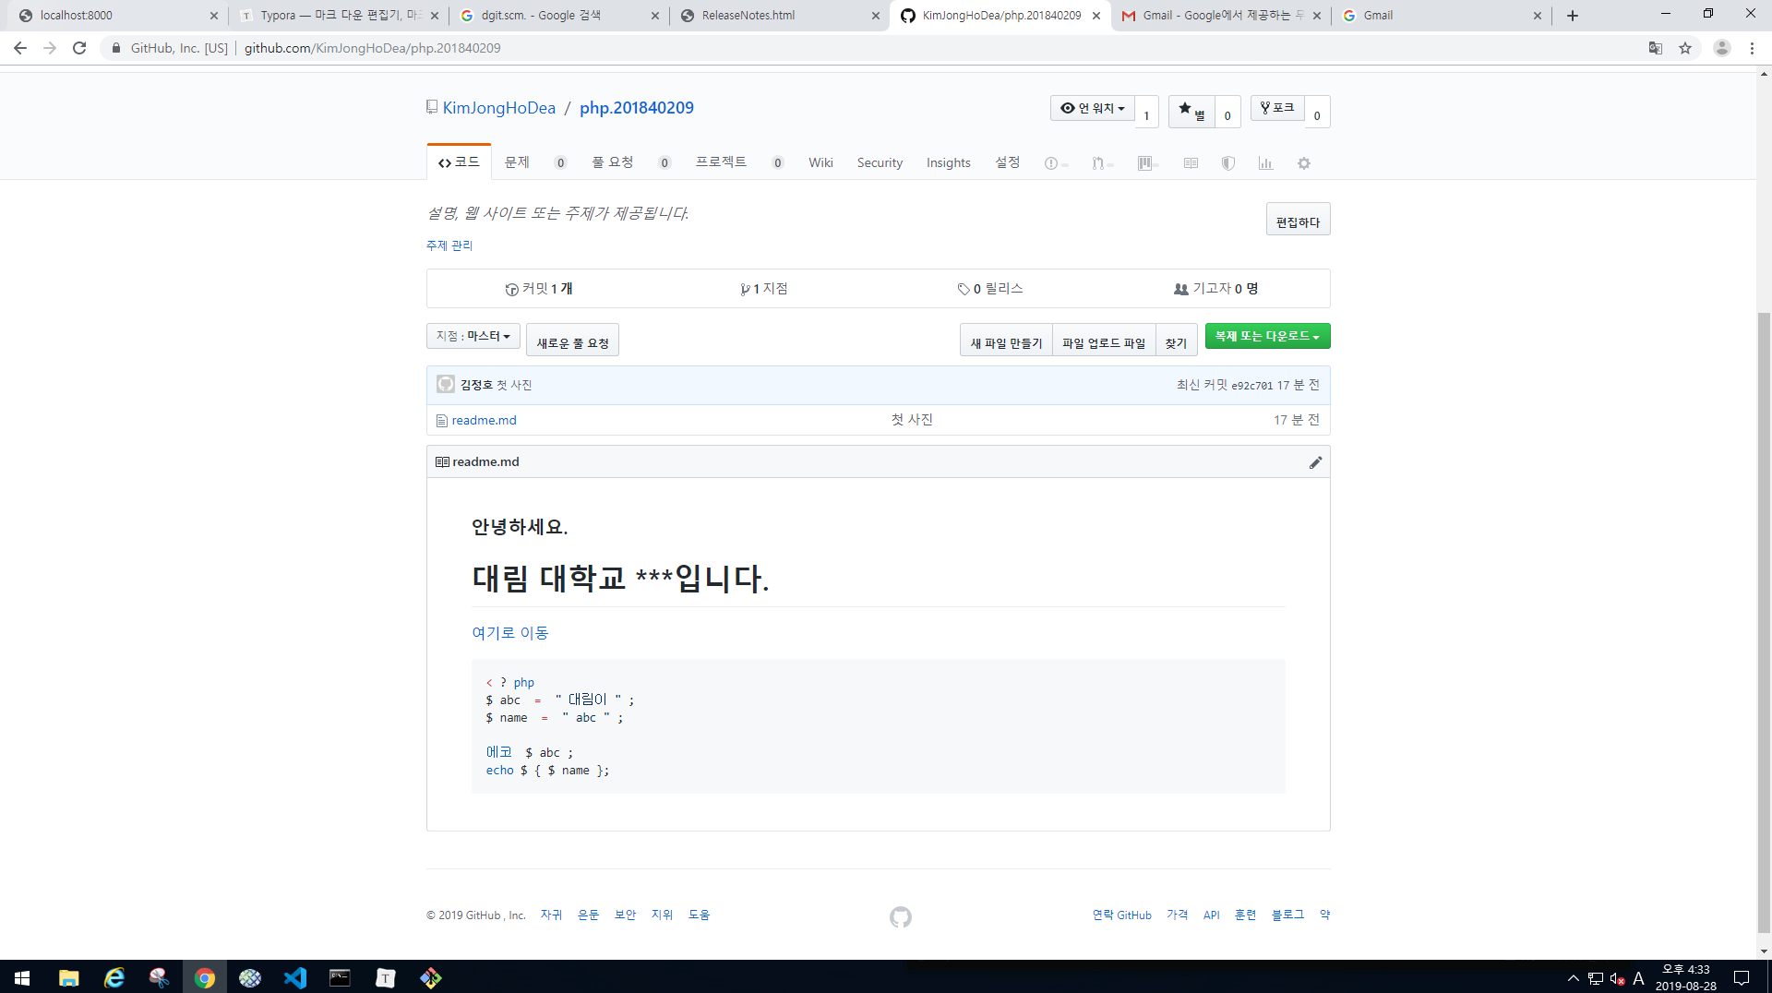

Slide 11
생성이 완료되면 주소를 gitcmd창에서 입력하시면 됩니다.
그후에 복사할 파일들을 명령어로 복사한뒤 업로드 하시면 됩니다.
git commit -m "first picture“복사
업로드 git remote add origin 주소
git remote –v
git push -u origin master 업로드
순으로 커멘드를 등록하면 됩니다.

Slide 12
2019.08.28 초본 완료
수정시 파일 업데이트 하겠습니다.
-

